Slide 1
Revizija potrošnje Iskustvo Nizozemske i Ujedinjene Kraljevine
Theo Thomas, vodeći ekonomist

Slide 2
Niz pristupa reviziji potrošnje Osnovni modeli revizije potrošnje…
 |  | OPSEG
 |  | Ciljana | Sveobuhvatna
UČESTALOST | Godišnje | Revizije programa koji istječu (Australija: 2004.-) Revizije potrošnje (Nizozemska:1981.-) Evaluacije programa (Koreja: 2006.-) | Proračun s nultom osnovom (SAD: 1970-ih) Revizije potrošnje (Nizozemska, 1981., 2009.) Određivanje troškova na temelju aktivnosti (SAD: 1980-ih)
 | Periodično | Revizije vrijednosti za novac (Razni državni uredi za reviziju) Revizija potrošnje u UK-u (UK: npr. 2011. revizija rashoda za obranu) | Sveobuhvatna revizija potrošnje (UK: 1997.-) Revizija programa (Kanada: 1994.-98.) Opća revizija javne potrošnje (Francuska: 2008.)

Slide 3
Nizozemski sustav proračuna počiva na tri stupa¹
Usuglašeni (četverogodišnji) ciljani deficit koji je osnova za utvrđivanje proračunskog okvira
Pravila proračunske discipline
Gornja granica proračunskih sredstava po resornom ministarstvu
Dodatni rashodi podmiruju se u okviru ministarstva
Izvanredni primitci ne smiju se upotrijebiti za dodatne rashode
Izvanredni primitci smiju se upotrijebiti samo za pokrivanje izvanrednih troškova
Informacije o programima politike u svrhu utvrđivanja prioriteta rashoda
Osigurane iz sustava za evaluaciju
(posebno revizije potrošnje)
1. Izvor: Prezentacija Corine den Broeder, MF, Nizozemska

Slide 4
Sustav evaluacije u Nizozemskoj
Studije i evaluacije
I. Ex ante
evaluacije
II. Ex post
evaluacije
III. Opcije za uštede i reforme
Analize troškova i koristi
Revizije politike
Revizije potrošnje
Sveobuhvatne revizije potrošnje
Studije ekonomičnosti
Evaluacije učinaka
Popis opcija za uštede
Ostale evaluacije
Ostalo: npr. radna skupina za nadzor troškova zdravstvene skrbi
Izvor: Prezentacija Corine den Broeder, MF, Nizozemska

Slide 5
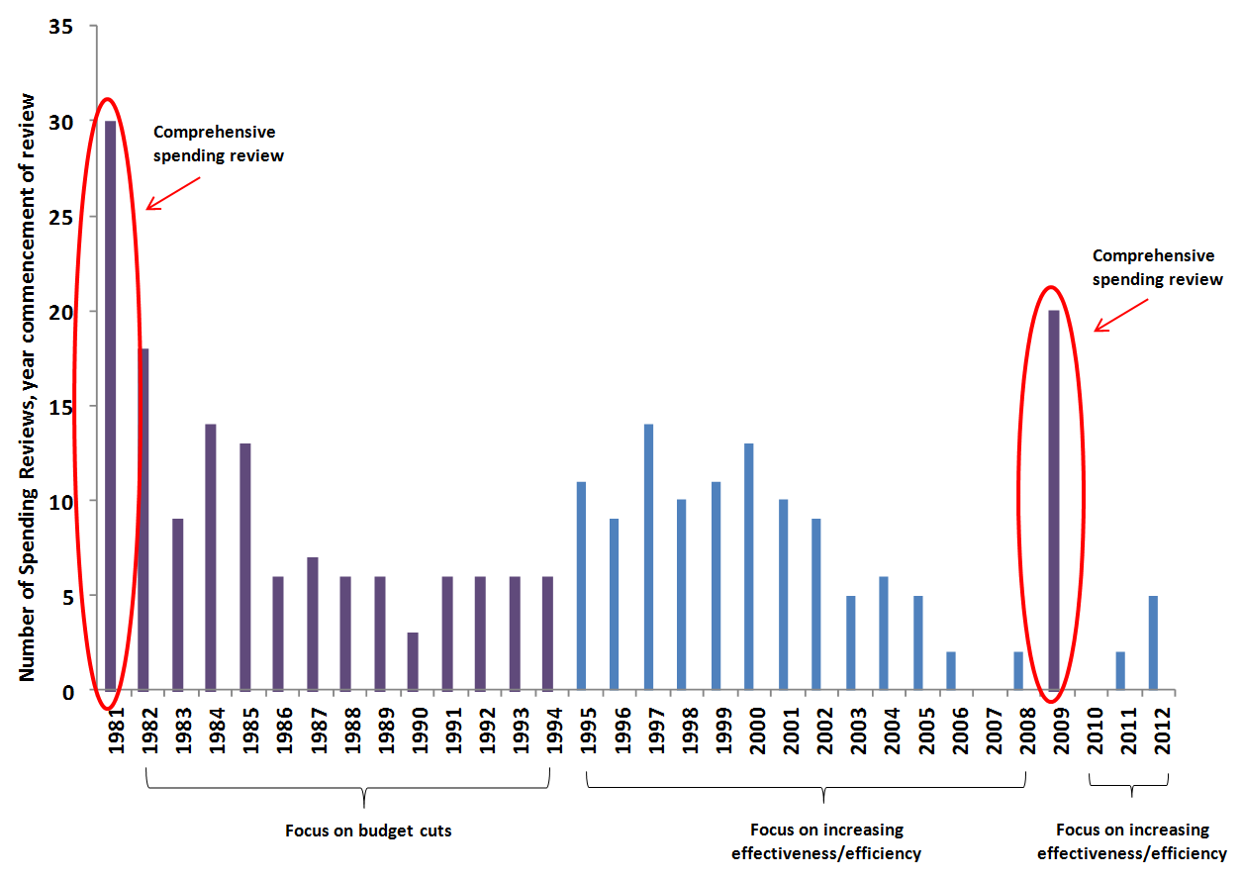
Revizije potrošnje: 1981.-2014., 270 okončanih
Sveobuhvatna revizija potrošnje
Sveobuhvatna revizija potrošnje
Broj revizija učinkovitosti, godina početka revizije
Fokus na proračunskim rezovima
Fokus na većoj
djelotvornosti/učinkovitosti
Fokus na većoj
djelotvornosti/učinkovitosti
Izvor: Prezentacija Corine den Broeder, MF, Nizozemska
Notes:
Financial crisis provided a real sense of urgency for fiscal consolidation:
From budget surplus to 5.5% GDP budget deficit
Assignment by Cabinet:
“Provide insight into different cutback options and their effects”
September 2009: Spending Review Working Groups started
February 2010: Collapse of Cabinet, early elections announced
April 2010: 20 reports sent to Parliament
June 2010: National elections
Spending reviews 2013/2014:
Agricultural policy
Science system
Transboundary health care

Slide 6
Izvješća o sveobuhvatnim revizijama potrošnje 2009./2010.
Energetika i klimatske promjene
Okoliš
Prijevoz i vodoopskrba
Stanogradnja
Produktivnost u obrazovanju
Visoko obrazovanje
Doplatak za djecu
Inovacije i primijenjena istraživanja
Potpora dohotku i programi zapošljavanja za nekvalificirane osobe
Naknade za nezaposlene
Kurativna zdravstvena zaštita
Dugotrajna zdravstvena skrb
Službena razvojna pomoć
Imigracija, integracija i azil
Javna sigurnost i terorizam
Porezna uprava
Administracija potpore dohotku
Javna uprava
Operativno upravljanje u institucijama javnog sektora
Međunarodna sigurnost
Izvor: Prezentacija Corine den Broeder, MF, Nizozemska

Slide 7
Promicanje neovisnosti
Neovisne, nepolitičke radne skupine (državni službenici visoke razine i vanjski stručnjaci)
Izvješća su objektivna, analitička i nepolitička
Opcije politike mogu biti u nesuglasju s političkim sklonostima i planovima Vlade
Jasna razlika između izvješća i političkog odlučivanja:
U izvješćima su opisane opcije i njihov učinak
Vlada je odgovorna za revizije potrošnje i dostavlja izvješća Parlamentu, predlaže promjene politike kao odgovor na reviziju potrošnje
Neovisan predsjedatelj (ravnatelj nije odgovoran za politiku)
Nema prava veta: članovi radne skupine ne mogu blokirati ideje
Izvješća se dostavljaju Parlamentu i građani ih mogu preuzeti preko interneta
Izvor: Prezentacija Corine den Broeder, MF, Nizozemska

Slide 8
Opis posla
Ključni elementi
Pozadina i obrazloženje
Opseg (revidiraju se politika i ukupni rashodi)
Opis onoga što mora biti obuhvaćeno najmanje jednom opcijom politike
Može to biti smanjenje potrošnje za određeni postotak, smanjenje rasta potrošnje, prijedlog za poboljšanje učinkovitosti i djelotvornosti potrošnje ili kombinacija navedenoga
Sastav radne skupine
Rok za pripremu izvješća
Izvor: Prezentacija Corine den Broeder, MF, Nizozemska

Slide 9
Poveznica s proračunskim procesom
Ministarstvo financija „posjeduje” instrument (priprema odabir tema, izrađuje nacrt opisa posla, osigurava postupovne smjernice, provjerava kvalitetu nacrta izvješća)
Odabir tema dijelom je pregovora između resornog ministarstva i Ministarstva financija (uz podršku premijera)
Rokovi su povezani s procesom pripreme proračuna: izvješća se završavaju netom prije početka pregovora o proračunu u proljeće
Viši službenici Ministarstva financija i predstavnici Vlade članovi su radne skupine
Rokovi: opcije su ulazne informacije za političke stranke i formiranje nove koalicijske vlade
Proces je dobro razumljiv jer je u tijeku još od 1981.
Izvor: Prezentacija Corine den Broeder, MF, Nizozemska

Slide 10
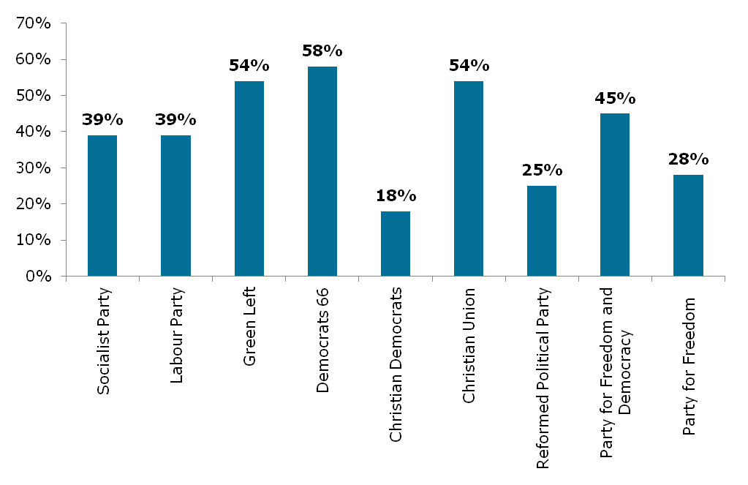
Ishod sveobuhvatne revizije potrošnje 2009./2010.
Znatan utjecaj izvješća o reviziji potrošnje na izborne programe nizozemskih političkih stranaka u 2010.!
% iskorištenosti mjera iz sveobuhvatne revizije potrošnje u izbornim programima
Političke stranke
Izvor: Prezentacija Corine den Broeder, MF, Nizozemska

Slide 11
Proračunski sustav UK-a
Usuglašeni ciljni deficit (za 2-3 ili 4 godine), koji je osnova za utvrđivanje proračunskog okvira
Gornja granica proračunskih sredstava za resorno ministarstvo (2-3 godine)
Ograničenja rashoda ministarstava: 49 % ukupnih proračunskih rashoda od 732 mlrd GBP u 2014./15.), rashodi resornog ministarstva – kapital i resursi – npr. zdravstvo, obrazovanje, obrana
Godišnji rashodi za posebne programe (AME): 51% ukupnih proračunskih rashoda: socijalna skrb, kamate na uzete zajmove, rashodi koje lokalna tijela sama financiraju
3. Pravila proračunske discipline: samostalni ured za proračunsku odgovornost (OBR) izrađuje fiskalne prognoze i obavlja reviziju svih ostvarenih ušteda na strani rashoda
4. Fiskalni mandat (2010.) na temelju kojeg OBR ocjenjuje planove Vlade jest smanjiti strukturni tekući proračunski deficit u sljedećih pet uzastopnih godina

Slide 12
Revizije potrošnje u UK-u
Uvedene 1998. — spoj selektivne i sveobuhvatne revizije
Riznica (Ministarstvo financija) na čelu je procesa u okviru kojih se vrši raspodjela sredstava ministarstvima, u skladu s prioritetima Vlade.
Povjerenstvo za javne rashode (PEX) savjetuje Vladu o odlukama visoke razine (ministar financija, glavni tajnik riznice, ministar vanjskih poslova, dva ministra u Vladi – uz ministre koji su namirili svoja proračunska sredstva.
Rad i upravljanje uglavnom na unutarnjoj razini, iako se pojavljuje sve više zahtjeva za savjetovanje sa stručnjacima i korisnicima.
Utvrđuju se stroga i fiksna proračunska sredstva za potrošnju (srednjoročno), a zatim svako ministarstvo odlučuje kako će na najbolji način upravljati svojom potrošnjom i raspodijeliti sredstva u okviru svojih nadležnosti.
Nedavno su (2010. nadalje) uvedeni elementi mjera politike AME-a, radi što veće obuhvatnosti procesa.
Notes:
Cabinet Office and Paymaster General and Minister of State at the Cabinet Office

Slide 13
Proces revizije potrošnje u UK-u
Proračun
Utvrđuje se okvir za razdoblje RP-a (2-3 godine)
1-2 mjeseca
Upute resornim ministarstvima, uključujući pretpostavke za planiranje
Završno razdoblje
Dodjela sredstava ministarstvima (najava)
Najava ključnih politika: npr. zamrzavanje plaća u javnom sektoru
Revizija kapitala s nulte osnove
Utvrđuju se prioriteti – npr. potrošnja u zdravstvu, školstvu
Usuglašavaju se i javno objavljuju početna sredstva dodijeljena ministarstvima
Imenuje se povjerenstvo Vlade (PEX)
Objavljuje se Okvir proračunskih rashoda (resursi i kapital te naslovi sredstava dodijeljenih ministarstvima)
Počinju bilateralne rasprave
Ključne značajke
PEX savjetuje
Glavni tajnik rukovodi
Podrška ministra financija
Premijer konačni arbitar / četiri člana Vlade
Notes:
The Spending Review confirms key components of the Coalition Agreement setting out the
Government’s objectives and priorities for the Parliament, including commitments to:
•• provide an NHS that is free at the point of use and available to everyone based on need not the ability to pay, with total NHS spending increasing in real terms in each year of the
Parliament, including funding for priority hospital schemes including St Helier, Royal Oldham and West Cumberland;
•• uprate the basic State Pension by a triple guarantee of earnings, prices or 2.5 per cent, whichever is highest, from 2011, while bringing forward the date at which the State Pension
Age will start to rise to 66 to 2018 in order to ensure this is fiscally sustainable; and
•• spend 0.7 per cent of GNI on overseas aid from 2013.

Slide 14
Ciklus revizije potrošnje: Sveobuhvatna revizija potrošnje 2013. bila je sedma revizija od 1998.
SRP 2007.
SR 2013.
List. 2007.
List. 2013.
1. god. 2. god. 3. god.
1. god. 2. god.
2004.-05. 2005.-06. 2006.-07. 2007.-08. 2008.-09. 2009.-10. 2010.-11. 2011.-12. 2012.-13. 2013.-14. 2014.-15. 2015.-16.
Srp. 2004.
List. 2010.
1. god. 2. god. 3. god.
1. god. 2. god. 3. god. 4. god.
RP 2004.
RP 2010.
Notes:
14
SR13 was a Spending Round, just for two years and not as intensive as a full Spending Review

Slide 15
Vremenski raspored za 2010. bio je vrlo sažet
Izbori
Najava opsega rezova potrošnje
Objava pristupa RP-u
Hitni proračun
Početna rasprava u ministarstvima radi odlučivanja o prioritetima RP-a
Program vanjskih angažmana
Rasprave u ministarstvima o dodijeljenim sredstvima
Kabinet potpisuje odluke PEX-a / ministarstava
Započinje revizija potrošnje
Svibanj
Lipanj
Srpanj
Kolovoz
Jesen
Izvor: Okvir revizije potrošnje 2010.

Slide 16
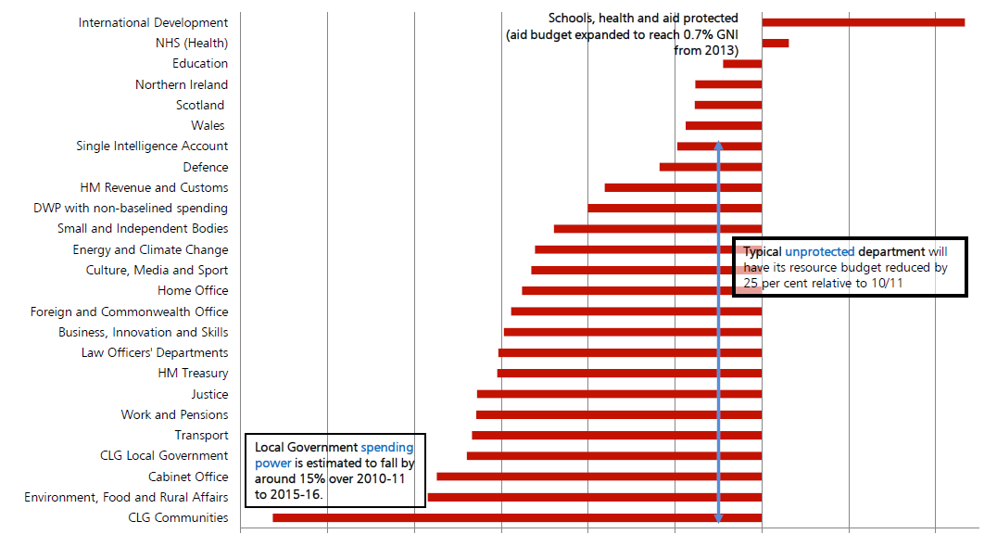
Smanjenje potrošnje ministarstava, RP10 i RP13
Međunarodni razvoj
Zdravstvo
Obrazovanje
Sjeverna Irska
Škotska
Wales
Jedinstveni račun tajnih službi
Obrana
Porezna i carinska uprava
Min. rada i mirovinskog sustava , potrošnja koja nije svedena na polaznu vrijednost
Mala i samostalna tijela
Energetika i klimatske promjene
Kultura, mediji i sport
Min. Unutarnjih poslova
Min. za vanjske poslove i Commonwealth
Poslovanje, inovacije i vještine
Pravne službe
Min. Financija
Pravosuđe
Rad i mirovine
Prijevoz
Tijela lokalne uprave
Kabinet
Okoliš, prehrana i ruralni sektor
Tijela lokalne uprave u zajednicama
Školstvo, zdravstvo i potpore zaštićeni su
(od 2013. potpore iz proračuna povećane do razine 0,7 % BND-a
Tipično nezaštićeno ministarstvo morat će smanjiti svoja sredstva iz proračuna za 25 posto u odnosu na 2010./2011.
Procjenjuje se da će opseg potrošnje tijela lokalne uprave do 2015.-2016. pasti na oko 15 % u odnosu na 2010.-2011.
-50 %
0
+20 %
Postotak stvarnog ukupnog smanjenja rashoda ministarstava od 2010.-11. do 2015.-16.

Slide 17
Ključni elementi revizija potrošnje u UK-u
Ministarstvo financija (HMT) nadzire utvrđivanje vremenskog rasporeda i parametara – glavna prednost
Odgovornost za ključne parametre i njihovo utvrđivanje na početku osnova je za upravljanje očekivanjima i pruža sigurnost ministarstvima i tržištima
Pregovori na marginama. HMT pri reviziji potrošnje utvrđuje ukupni proračun – resorna ministarstva moraju planirati detalje nakon revizije
Nakon raspodjele sredstva slijedi nadzor Parlamenta
Fleksibilnost – nužna radi ponovljenih preispitivanja raspodjele sredstava zbog pogoršanog gospodarskog stanja
Planiranje unaprijed – rano se počinje raditi na sljedećoj reviziji

Slide 18
Neka zapažanja o uspjehu i izazovima
Utvrđivanje prioriteta politike
Politički je doprinos potreban za utvrđivanje prioriteta, ali u okviru realnih ograničenja (ali, što s neovisnošću i izborima?)
Utvrđivanje parametara potrošnje
Središnje financijske agencije utvrđuju parametre ukupne potrošnje, ali često s opcijama za resorna ministarstva
Preispitivanje programa ministarstava
Oslanja se na različite razine analize rashoda
Resorna ministarstva imaju informacije i znanje, ne postoji jedno rješenje za sve
Uvećanje vrijednosti za novac
Ciljne uštede mogu biti korisne, ako ih podupiru dublje analize
Ostvarenje boljih rezultata
Potrebno je utvrditi nekoliko, ali ne previše, realističnih okvirnih pravaca, a zatim nastaviti raditi na postignutim rezultatima

Slide 19
Revizije potrošnje trebaju biti integrirane u godišnje i srednjoročne proračunske okvire
U tijeku je temeljna reforma fiskalnih okvira i okvira potrošnje
U Paktu o stabilnosti i rastu utvrđena su ograničenja deficita i duga
Srednjoročni ciljevi u središtu su preventivnog dijela Pakta o stabilnosti i rastu i određuju stanje proračuna opće države, koji se ciklično usklađuje
Novi semestar EU-a i okvir gospodarskog upravljanja uvedeni su 2010. u cilju boljeg usklađivanja fiskalnih okvira u cijeloj Uniji
Srednjoročni rashodi i fiskalna pravila: utvrditi okvire rashoda
Postupak u slučaju prekomjernog deficita: u okviru korektivnog dijela, utvrđuju se privremene razine strukturnih usklađenja u cilju svođenja proračuna i duga na određene pragove vrijednosti
Fiskalno pravilo Republike Hrvatske: dovesti fiskalni deficit do održivog pada u pravcu srednjoročnih ciljeva i ponovno osigurati fiskalne rezerve
U najboljim okolnostima, postavljaju se ograničenja potrošnje za srednjoročno razdoblje, fiksna za svako tijelo, budući da je za poboljšanje učinkovitosti potrebno nekoliko godina, kao i početni troškovi za osiguravanje ušteda
Za stvarnu promjenu nužni su strogo praćenje i revizijski okvir
Notes:
19

Slide 20
Hvala
MACROECONOMICS AND FISCAL MANAGEMENT

